Slide 1

RECAUDACIONES
Marglobal

Slide 2
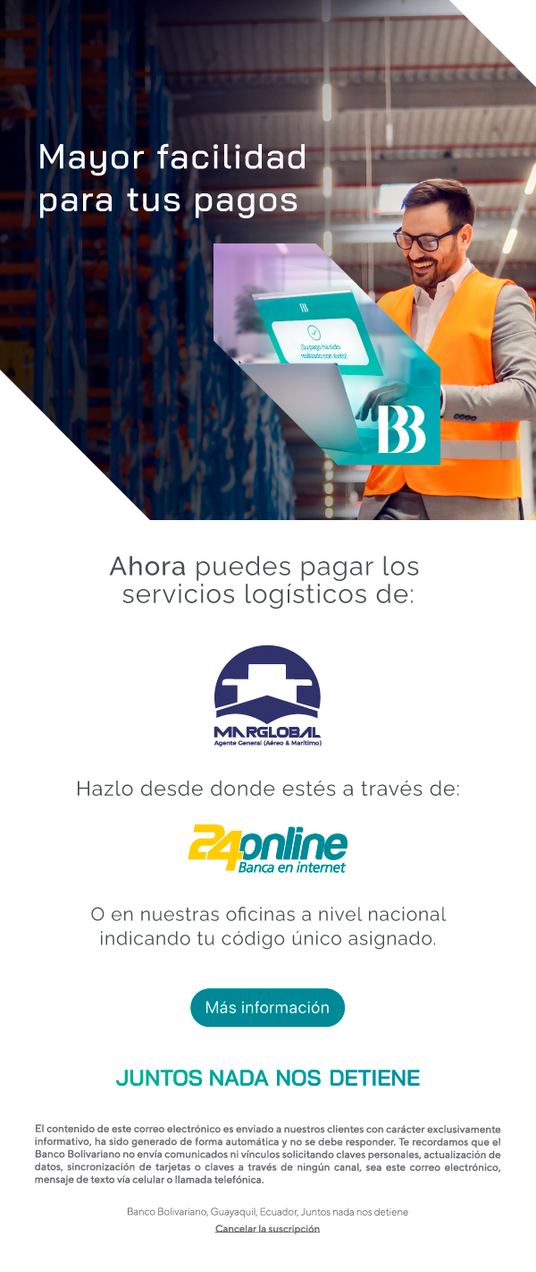
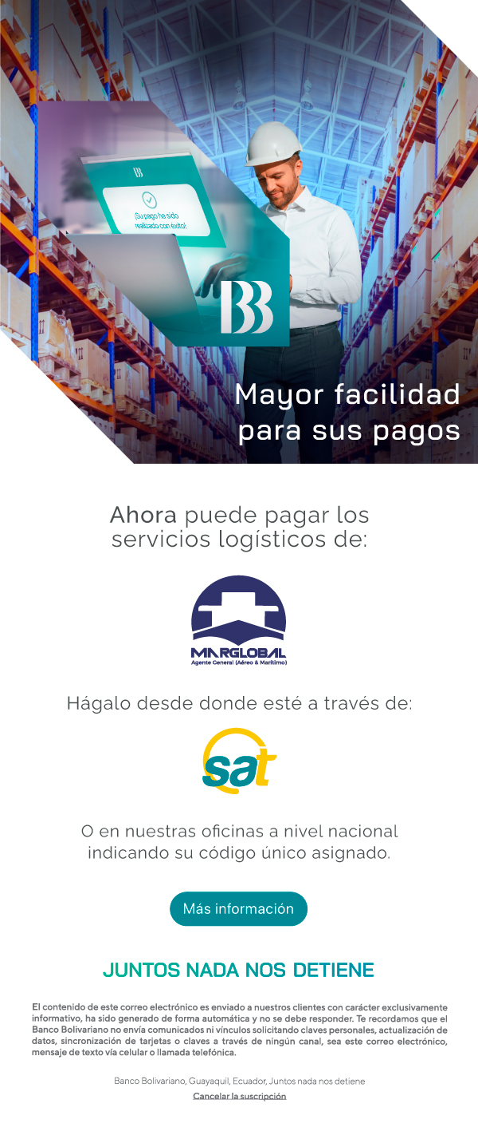
MAILING

Slide 3
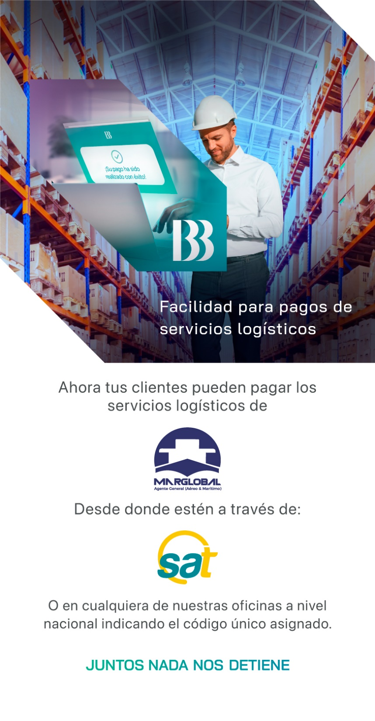
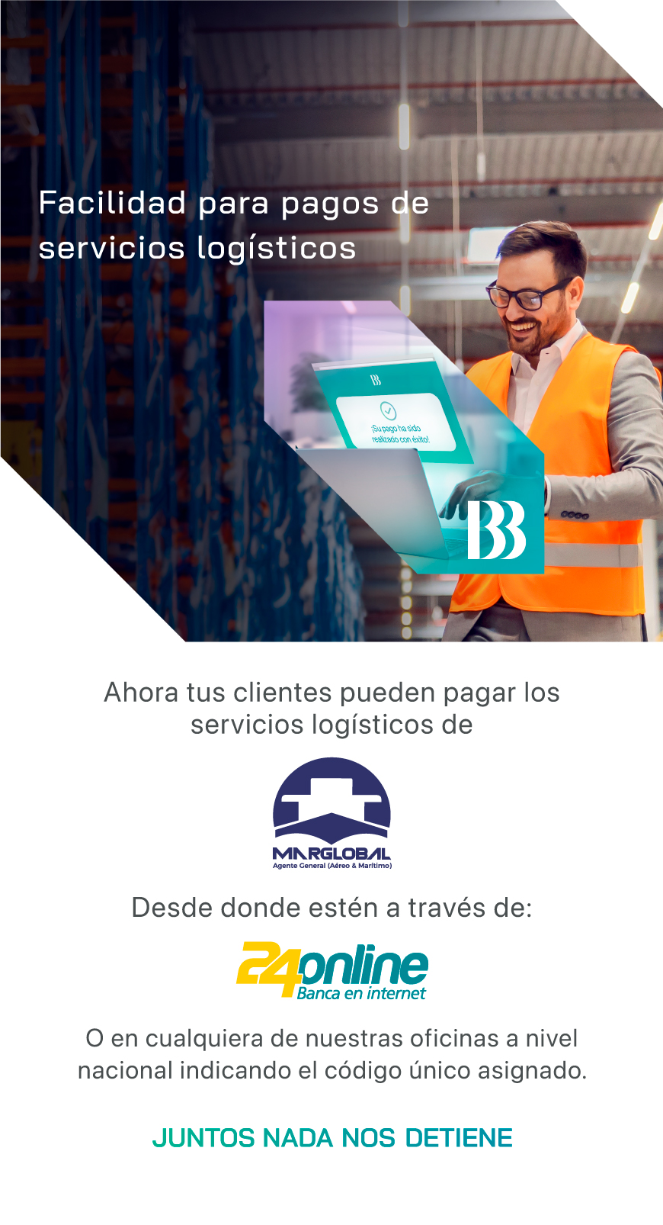
VISION NEWS

Slide 4
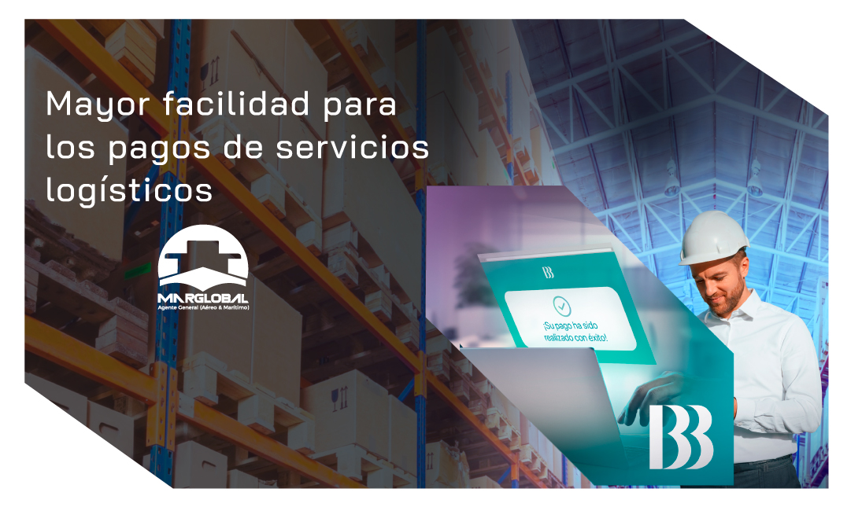
Noticia Web
¡Nueva recaudación! Pague servicios de Marglobal fácilmente.
Paga los servicios aduaneros de Marglobal desde donde estés
Desde el menú de 24online y desde la opción “pagar” puedes ver tus valores a cancelar y hacerlo de forma rápida y segura.
También puedes acercarte a realizar el pago en todas nuestras oficinas a nivel nacional con el código único asignado. Disfruta de tus compras y págalas con la comodidad y facilidad que te da Banco Bolivariano.

Slide 5
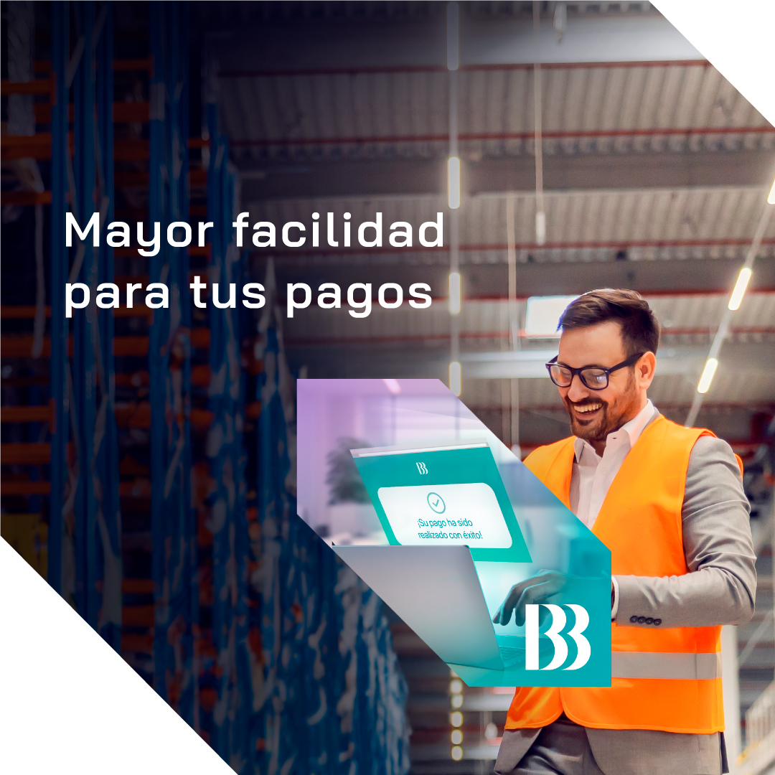
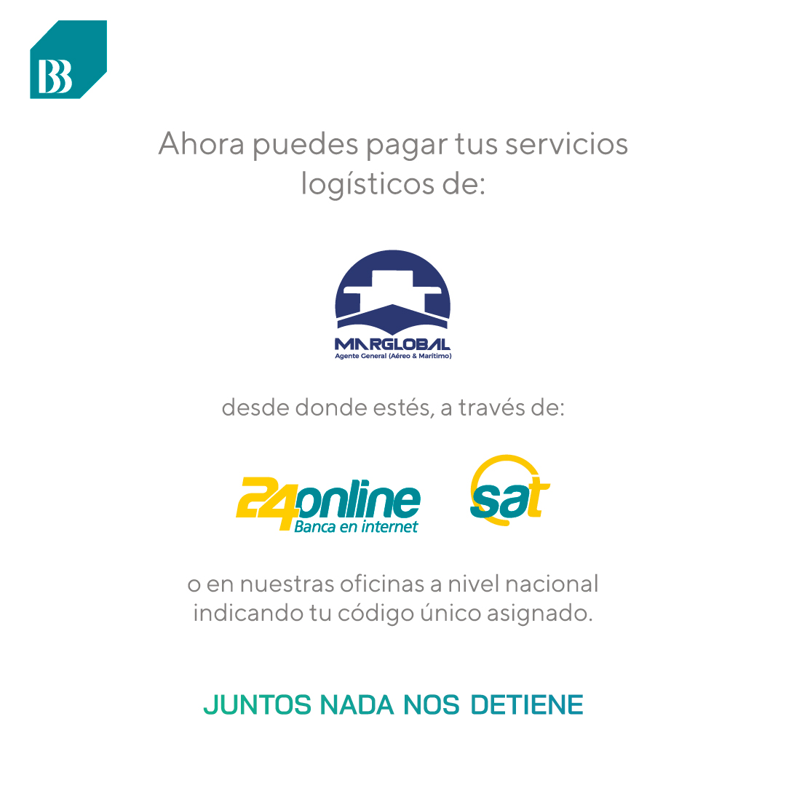
Posteo IG FB

Slide 6


